Slide 1
201944036 김주연
Start-Up

Slide 2
목차
1
프로젝트 주제
2
오류 해결
3
개발 진척 상황 및 이번주 이슈
4
다음주 계획

Slide 3
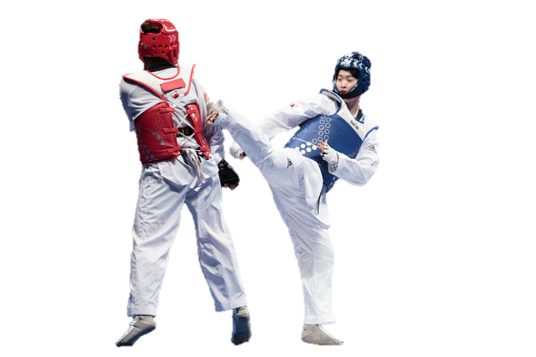
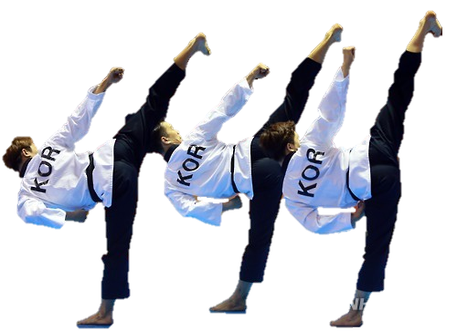
프로젝트 주제
태권도의 자세들을 재미있게 배울 수 있게 하는 AI
태권도의 자세를 분류하고 정확도를 판단

Slide 4
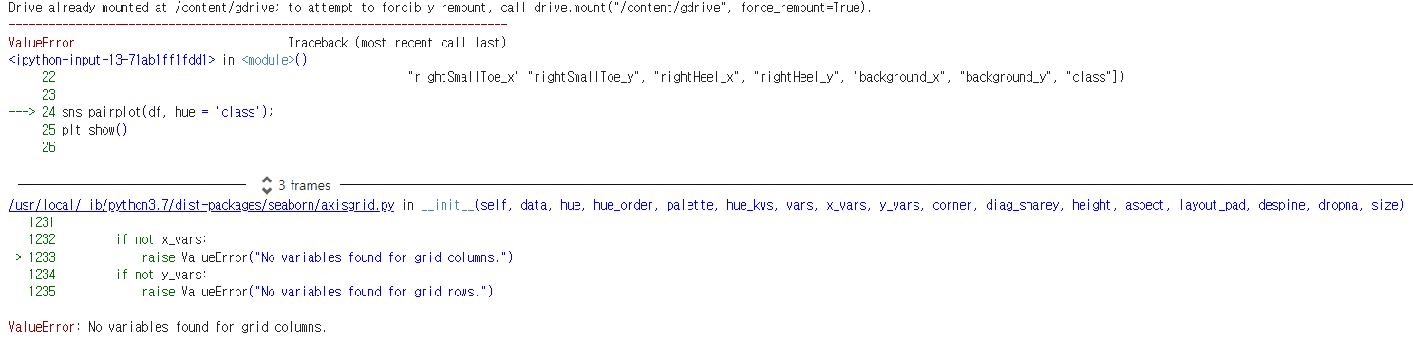
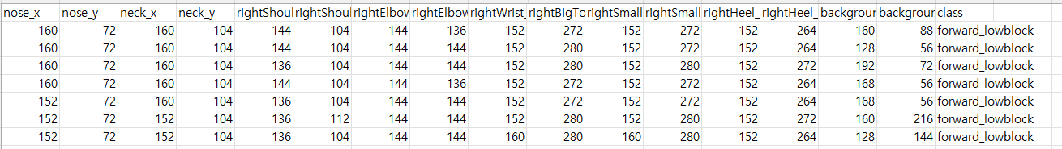
오류 해결

Slide 5
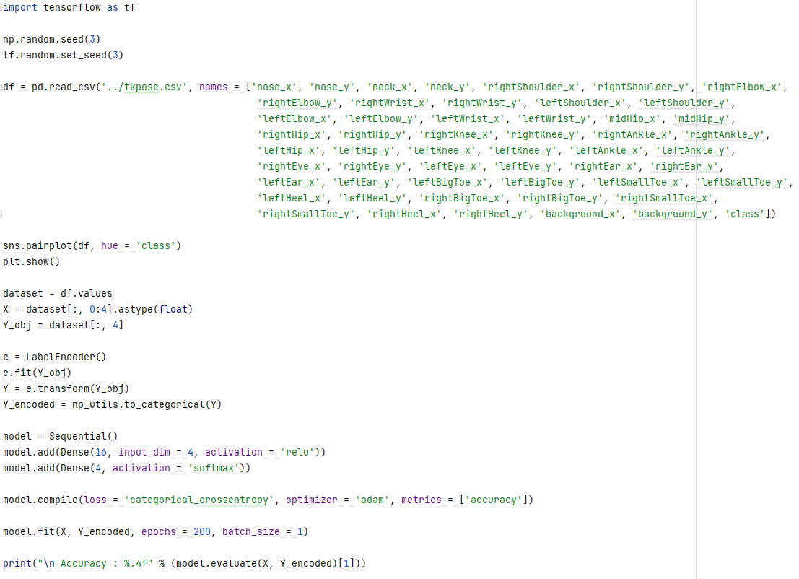

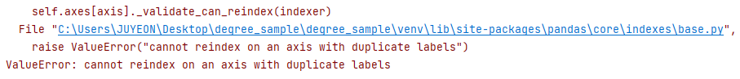
개발 진척 상황

Slide 6
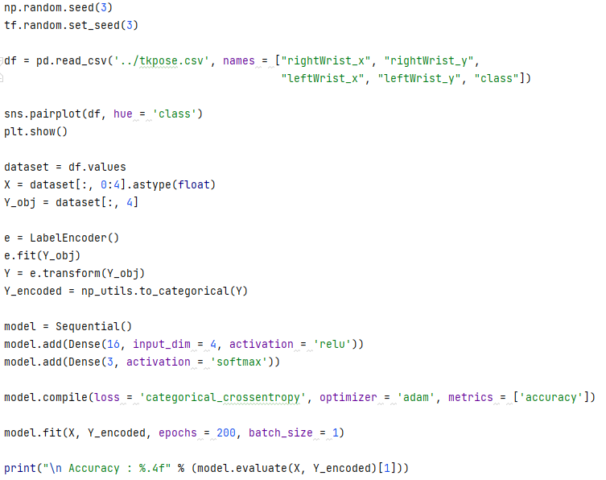
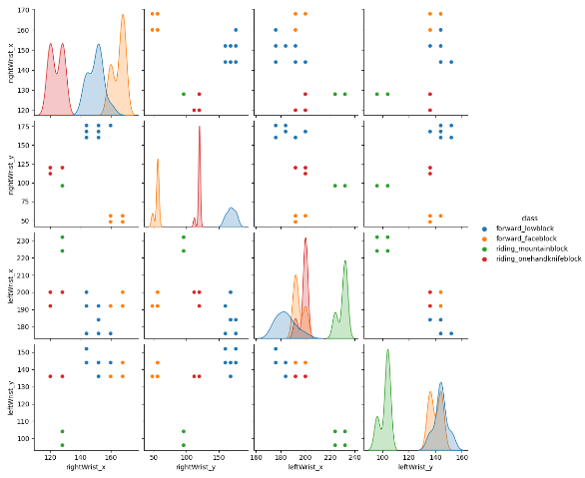
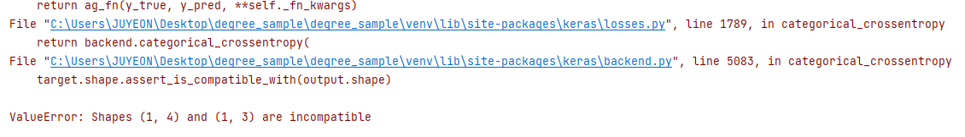
이번주 이슈

Slide 7

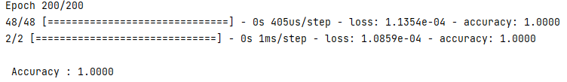
이번주 이슈

Slide 8


개발 진척 상황
…
…

Slide 9
다음주 계획
1
전체 데이터 학습
2
학습 최적화
데이터 추가 수집

